Slide 1


TËp lµm v¨n

Slide 2


Em hãy tả lại quang cảnh và hoạt động của những người tham gia lễ hội dưới đây:

Slide 3
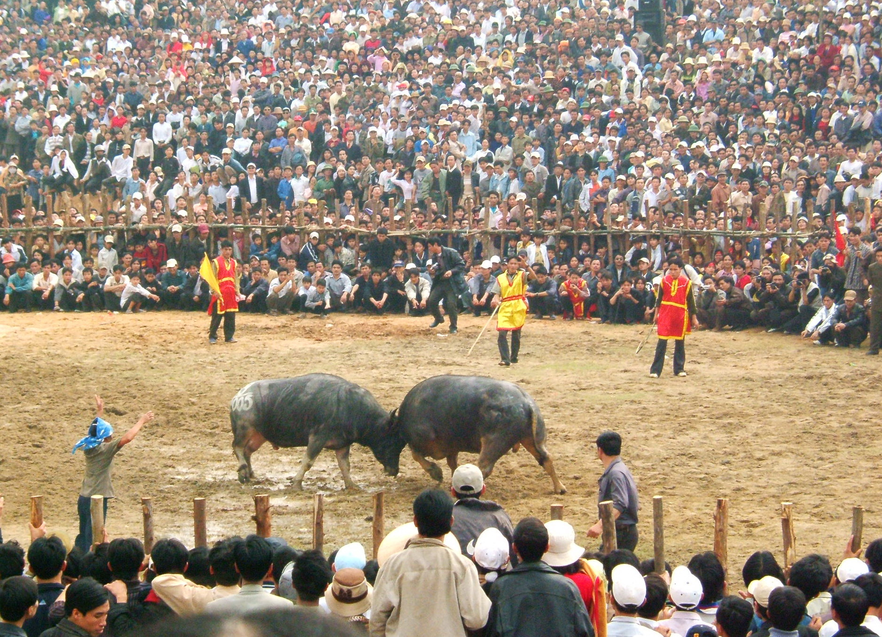
Lễ hội chọi trâu ở Đồ Sơn

Slide 4
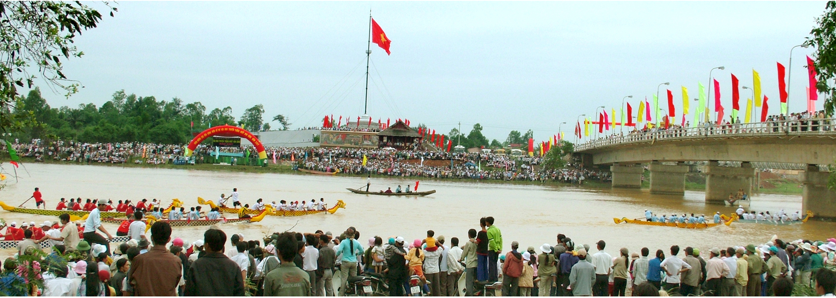
Hội đua thuyền

Slide 5
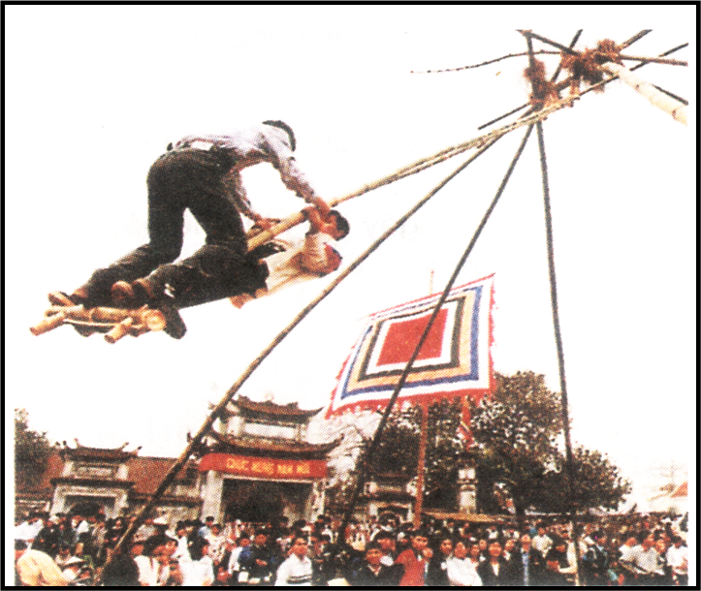
Hội chơi đu

Slide 6

Bài 1: Kể về một ngày hội mà em biết:
Gợi ý :
Đó là hội gì?
Hội được tổ chức khi nào, ở đâu?
Mọi người đi xem hội như thế nào?
Hội được bắt đầu bằng hoạt động gì?
Hội có những trò vui gì (chơi cờ, đấu vật,kéo co, đua thuyền,ném còn,ca hát, nhảy múa…)
Cảm tưởng của em về ngày hội đó như thế nào?

Slide 7
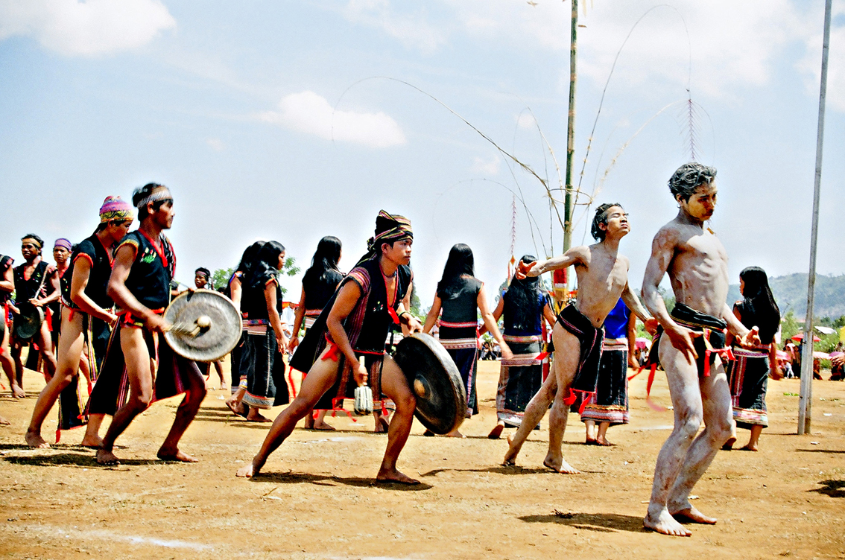
Lễ hội cồng chiêng

Slide 8
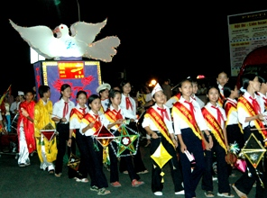
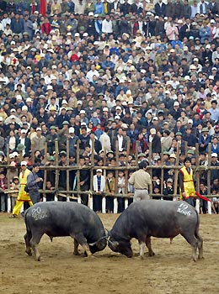
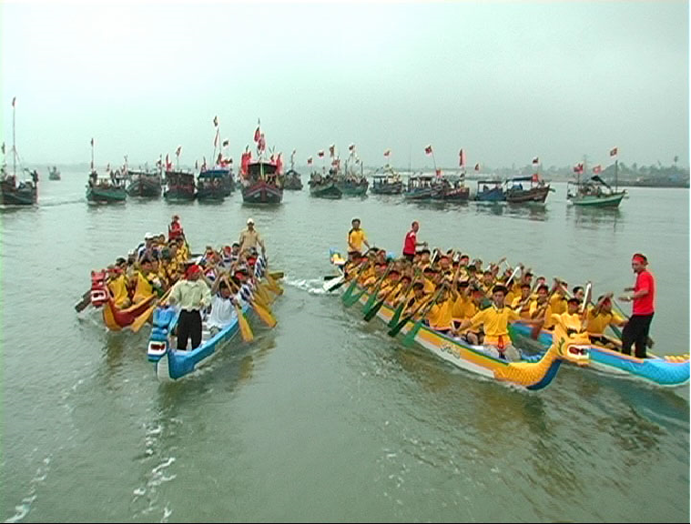
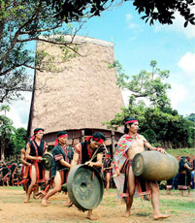
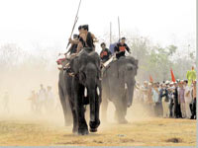
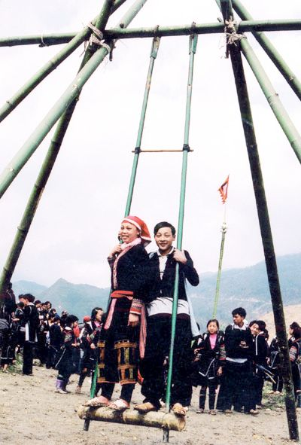
Hội đua thuyền
Hội rước đèn Trung thu

Slide 9
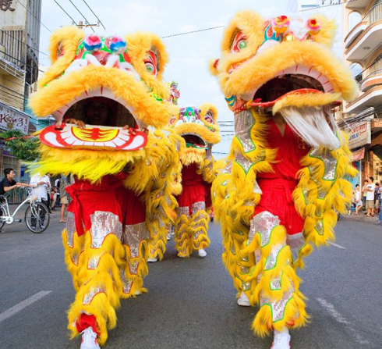
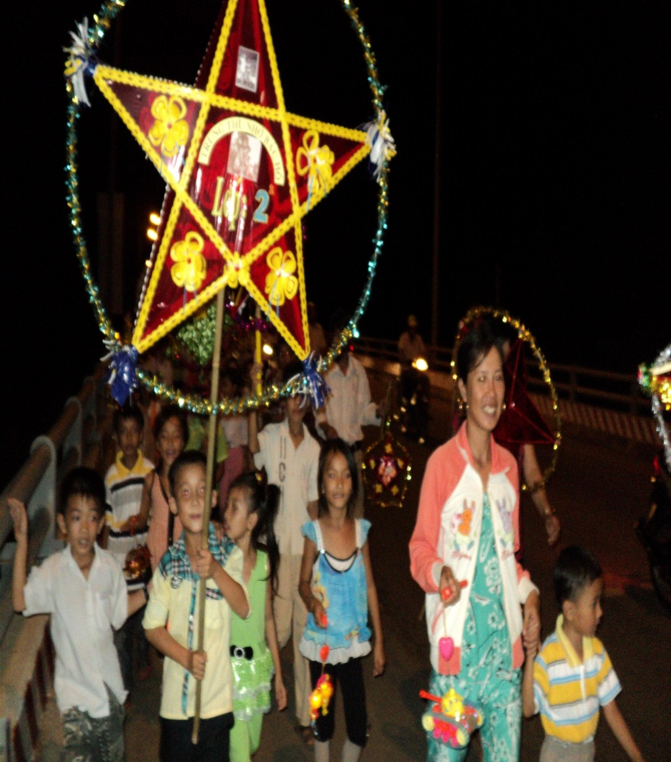
Múa lân
Rước đèn

Slide 10
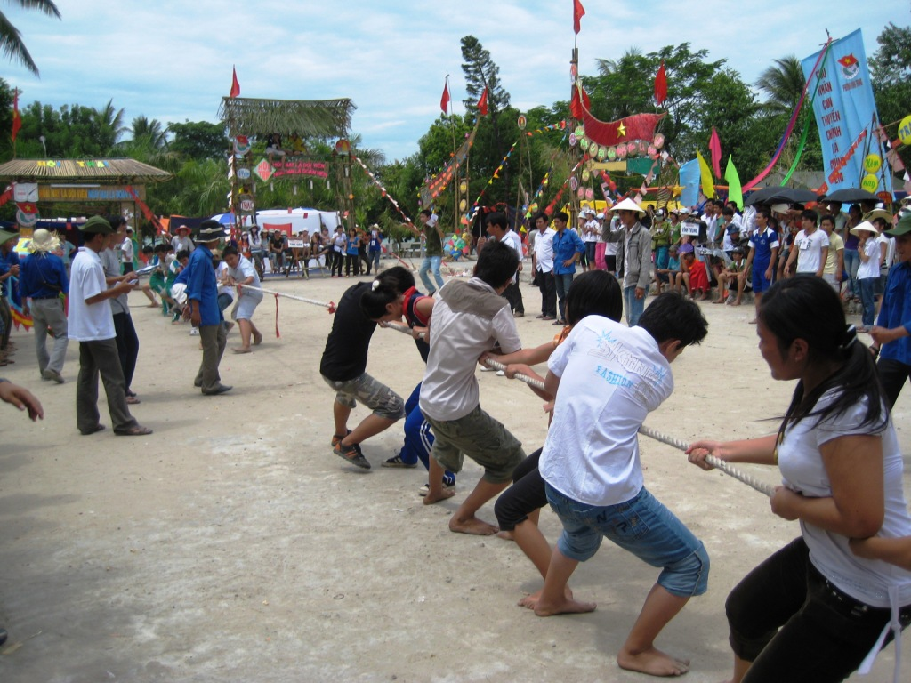
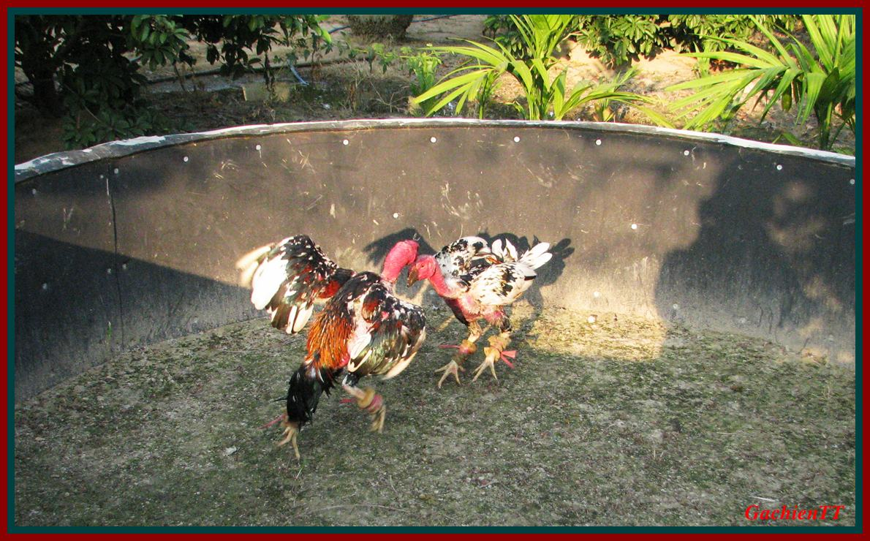
Kéo co
Chọi gà

Slide 11
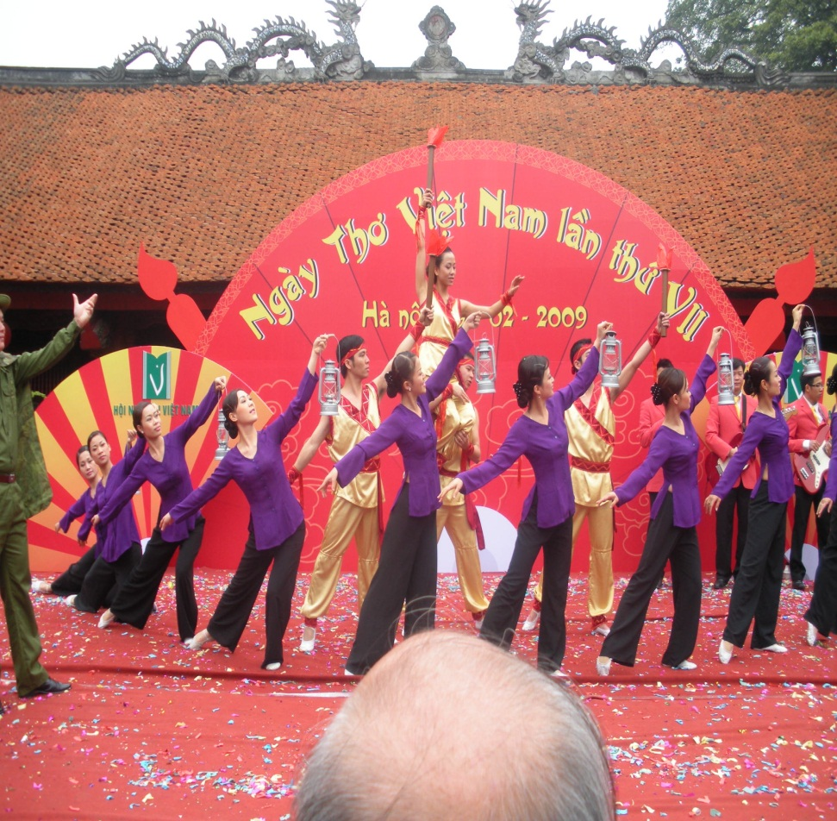
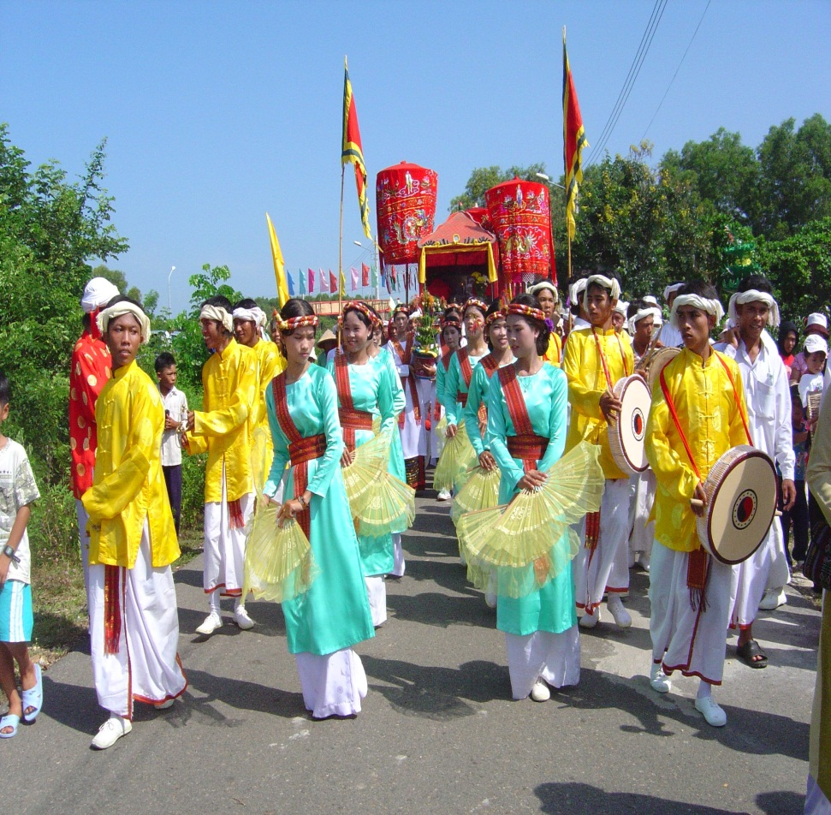
Ca múa

Slide 12
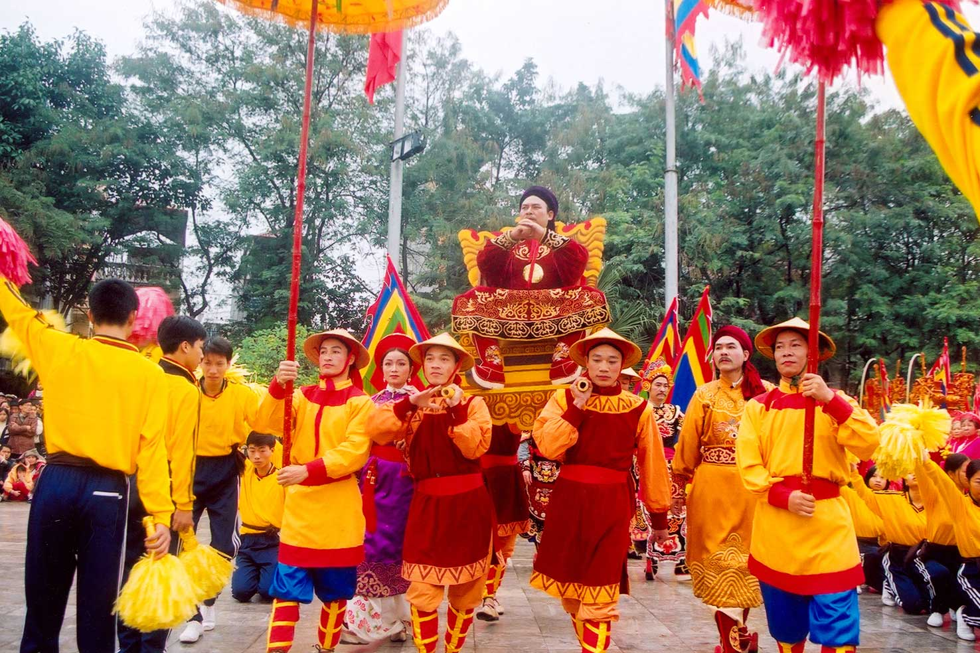
Rước kiệu
Chọi gà
Chơi đu

Slide 13
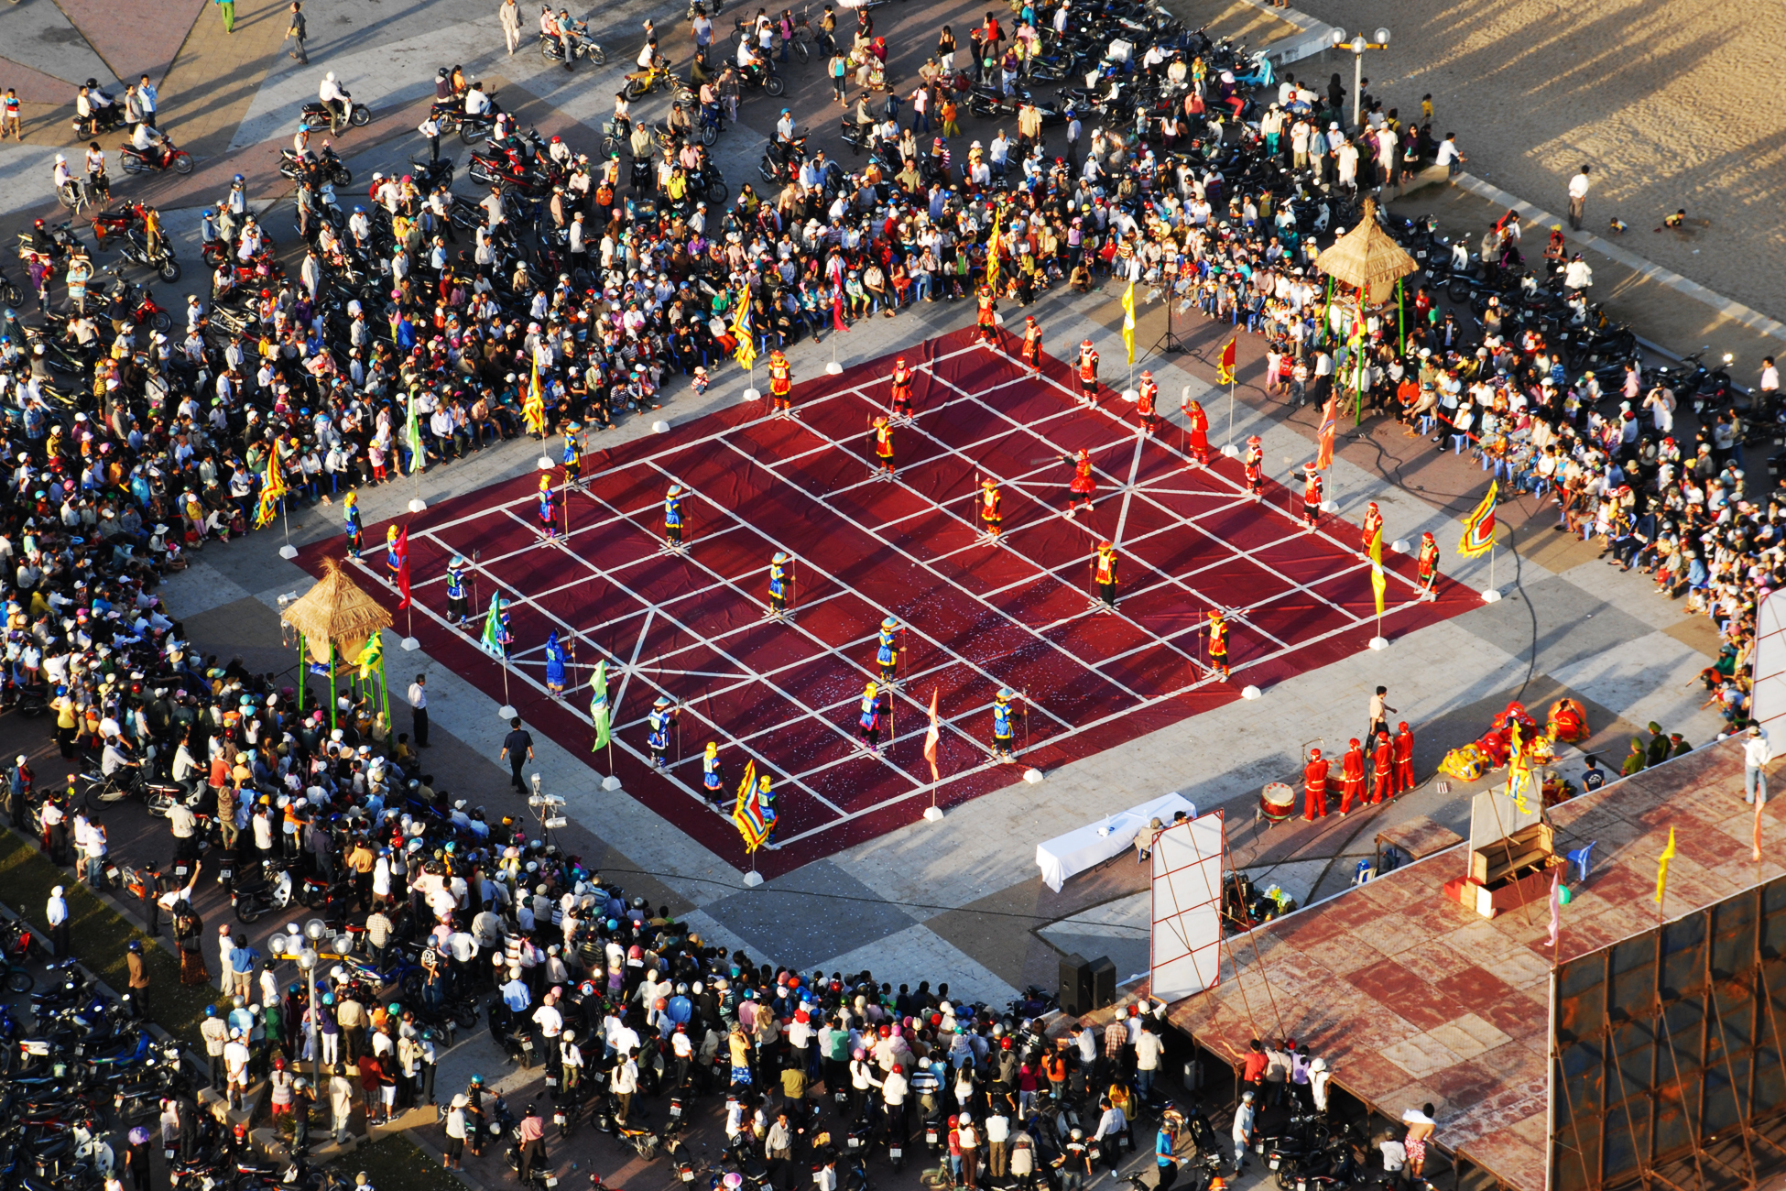
Cờ người

Slide 14


Taäp laøm vaên
KÓ vÒ mét ngµy héi
Bài tập 2:
Viết lại những điều em vừa kể về những trò vui trong ngày hội thành một đoạn văn (khoảng 5 đến 7 câu)

Slide 15

Trò chơi
Thi kể về ngày hội

